Slide 1


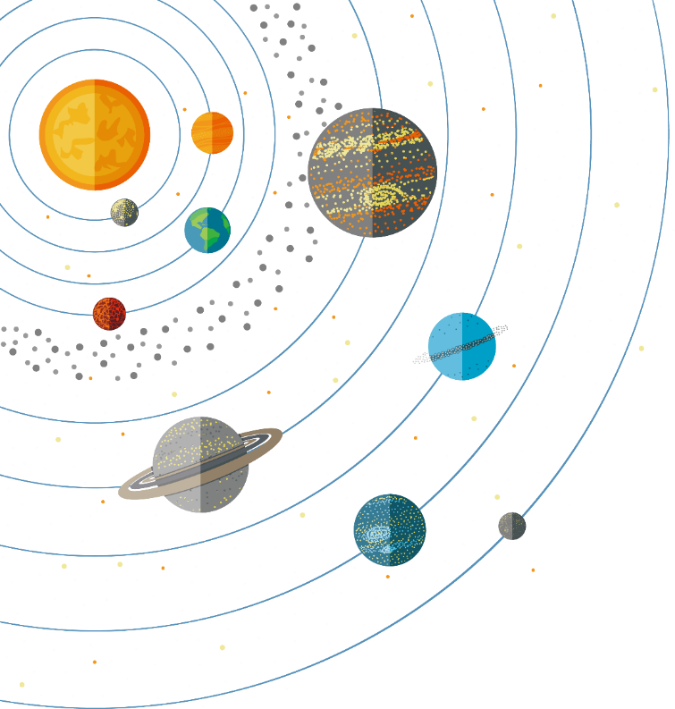




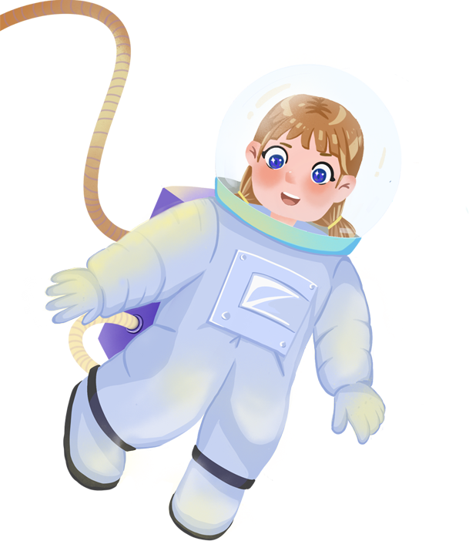


Măng Non
Măng Non
Măng Non
MĂNG NON – TÀI LIỆU TIỂU HỌC
Mời truy cập: MĂNG NON- TÀI LIỆU TIỂU HỌC | Facebook
SĐT ZALO : 0382348780 - 0984848929
Măng Non

Slide 2

Bài 1: Cho hình thoi ABCD. Hai đường chéo AC và BD của hình thoi cắt nhau tại điểm O.
Dùng ê ke để kiểm tra xem hai đường chéo có vuông góc với nhau hay không.
B
O
A
C
D

Slide 3
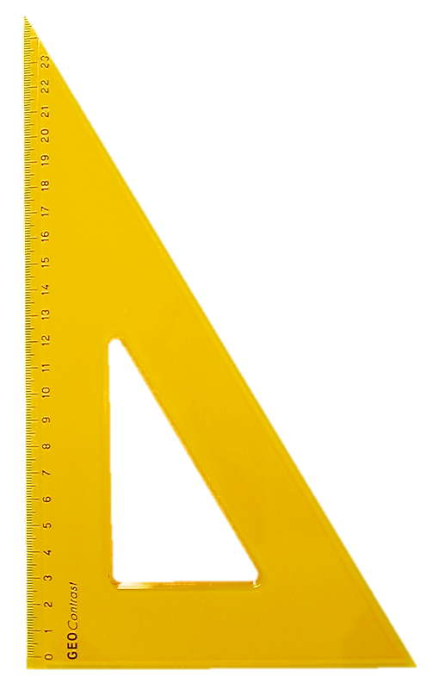

Hai đường chéo AC và BD vuông góc với nhau.
B
O
A
C
Dùng thước ê ke kiểm tra bạn nhé!
D

Slide 4

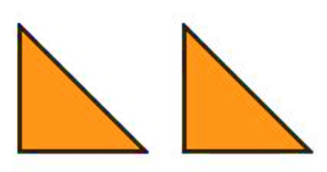

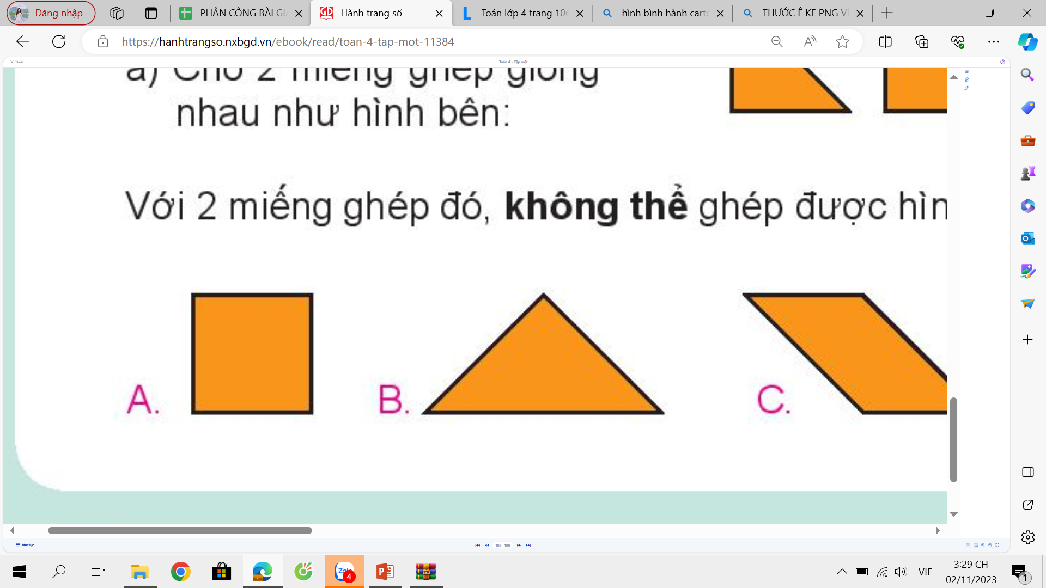
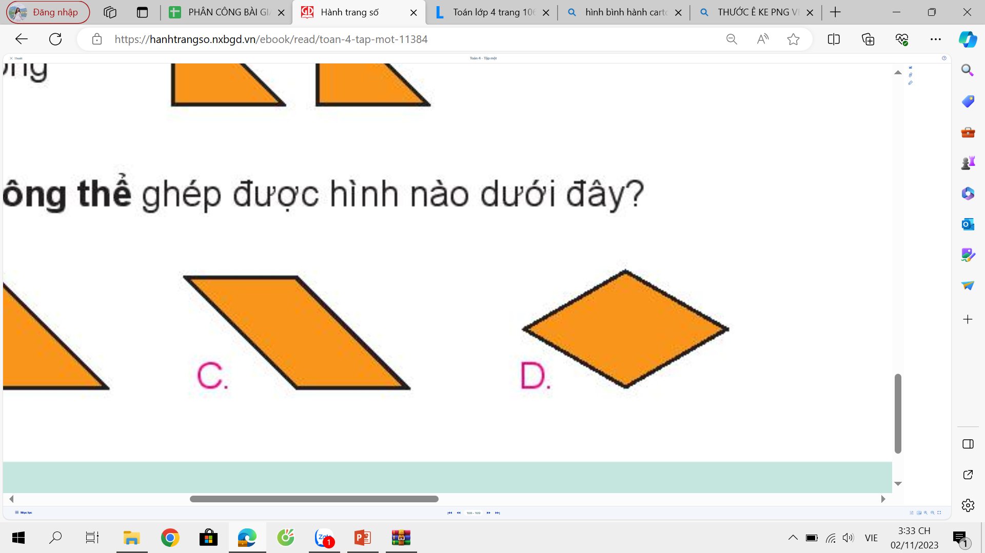
Bài 2: Chọn câu trả lời đúng:
a) Cho hai miếng ghép giống nhau như hình bên:
Với hai miếng ghép đó, không thể ghép ra hình nào dưới đây?

Slide 5
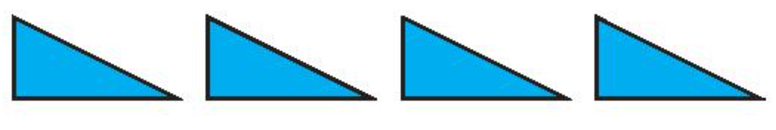
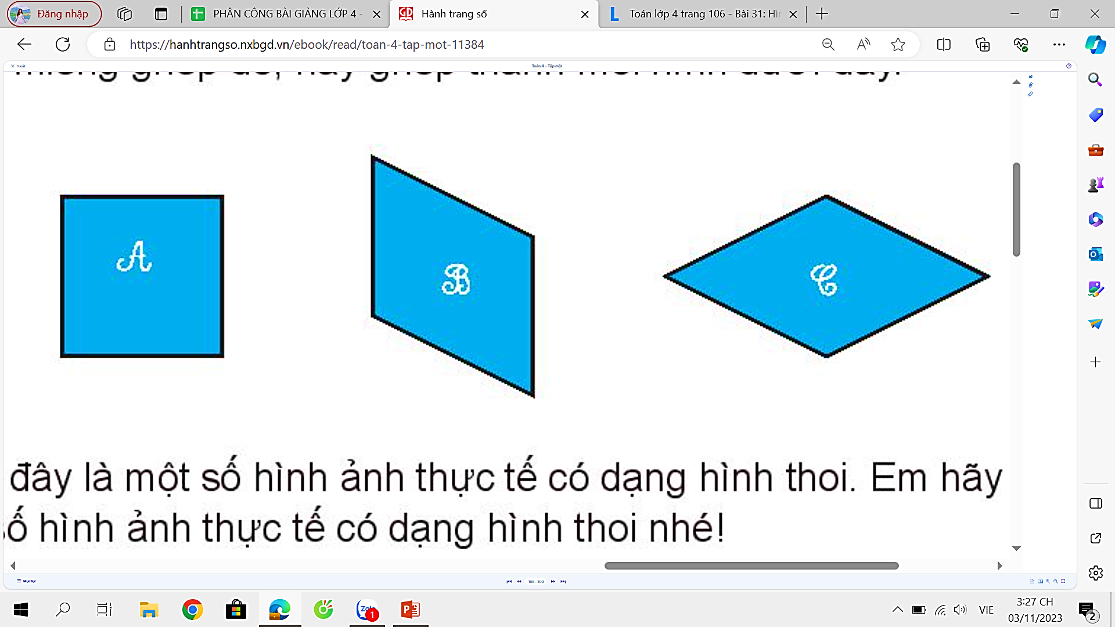
Bài 2: Chọn câu trả lời đúng:
b) Cho 4 miếng ghép giống nhau như hình bên:
Với 4 miếng ghép đó, hãy ghép ra hình dưới đây

Slide 6
Bài 2: Chọn câu trả lời đúng:

Slide 7
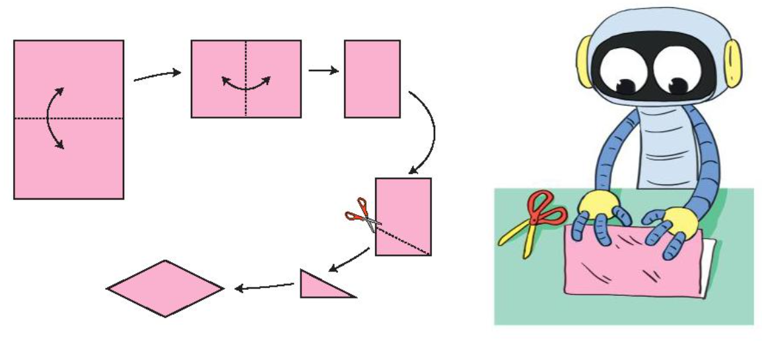
Bài 4: Thực hành gấp giấy và cắt tạo hình thoi.
Em hãy gấp giấy theo các đường nét đứt như hình dưới đây rồi cắt được một hình thoi nhé!

Slide 8



Hình thoi là hình có hai cặp cạnh đối diện song song và bằng nhau.

Slide 9

Hình thoi là hình có hai cặp cạnh đối diện song song và 4 cạnh bằng nhau.

Slide 10
Kim nam châm của la bàn có dạng hình thoi.

